Slide 1
GUÍA DE ALIMENTACIÓN SALUDABLE
OBJETIVO
Conocen y Aplican principios básicos de alimentación saludable a través del diseño de un plan de alimentación personal
Departamento de Educación Física
y Deportes
Liceo Andrés Bello

Slide 2
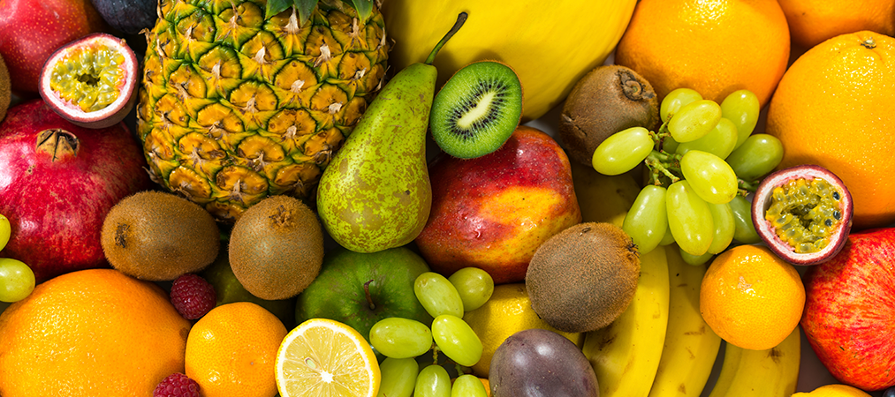
LA ALIMENTACIÓN
Durante el crecimiento, los cambios físicos y orgánicos, requieren de un aporte extra de nutrientes para recuperar los tejidos perdidos y hacer frente, sin problemas, a las demandas que necesita nuestro cuerpo. Si se aporta menos del que se necesita, puede conllevar a problemas y retrasos en el crecimiento, y si es al contrario aportamos más de lo que se necesita, podemos tener problemas de obesidad, y por lo tanto también problemas en el crecimiento del organismo.

Slide 3
APORTE EQUILIBRADO
Cuando hablamos de aporte equilibrado, nos referimos al consumo de una gama de alimentos como verduras, carnes, pescados, legumbres, frutas, leche (derivados), pan, aceite, etc. Además, sería importante una ingesta adecuada de alimentos según la edad, el gasto energético, las condiciones climatológicas, etc.

Slide 4
COMPOSICIÓN DE LOS ALIMENTOS
Todos los alimentos contienen una serie de nutrientes que debemos de conocer y saber.
Las proteínas: son unos de los elementos más importantes de nuestra alimentación, ya que son las barreras del organismo, y son componentes fundamentales de las células. Lo podemos encontrar en los huevos, carnes, leche y legumbres.
Las grasas: son muy necesarias en nuestro organismo e incluso vitales, pero en exceso perjudican gravemente la salud, ya que dificultan el paso de la hemoglobina por los diferentes conductos. Se encuentran en los cereales, pan, aceites, carnes.
Los azúcares: también sirve de combustión para nuestro organismo, la energía que se produce es vital, para el correcto funcionamiento de nuestro cuerpo. Los azúcares los podemos encontrar sobre todo en los dulces y en las frutas.

Slide 5
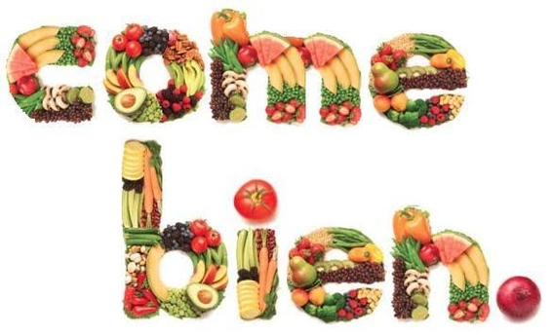
LA ALIMENTACIÓN EN ETAPA ESCOLAR
.
Es recomendable hacer de tres a cinco comidas diarias, y hacer fuertes sobre todo el desayuno y la comida. Ya que así conseguiremos más aporte continuado y equitativo de los alimentos.
Debemos de beber al menos dos litros diarios de agua, e incrementarlo en fechas calurosas como verano y primavera. Además con el ejercicio físico la pérdida de agua es importante. No es recomendable beber a grandes tragos sino cortos y continuados.
Podemos comer de todo pero sin abusar de aquellos productos que nos perjudican en exceso. las golosinas, debemos de intentar sustituirla por otros alimentos más beneficiosos como frutas. Además estos alimentos no recomendables perjudican seriamente la salud bucal.
Tomar cada día fruta al menos dos piezas, una de ellas un cítrico, y hortalizas verduras o ensalada. Además, tomar legumbres dos o tres veces a la semana. Sin duda, este es el mejor combustible que podemos encontrar.
Consumir diariamente tres raciones de productos lácteos. Independientemente de si son yogures, leche, queso, mantequilla. Todos ellos tienen el suficiente calcio, para nuestra dieta diaria.

Slide 6
La grasa animal debe ser mínima en nuestra dieta (carnes y preparaciones que tengan muchas grasas, como los embutidos), sin dejar el uso proporcionado de grasas vegetales como el aceite de oliva. Comer carnes con poca grasa, como te ternera, conejo, pollo.
Debemos de tomar pescado tres veces a la semana, como mínimo y además debe de predominar sobre la carne.
Los dulces que se tomen, no sean como sustitución de otros alimentos, una fruta de postre o una merienda a base de leche o zumos, sería muy recomendable. Las frutas ácidas como el kiwi, la mandarina y las naranjas, tienen un gran aporte nutricional, ya que desprenden ríos de vitamina C.
La comida más importante del día es el desayuno, por lo tanto tenemos que tomar suficientes aportes de calorías como: cereales, pan, galletas, miel, aceite de oliva, proteínas y calcio, leche, yogur, azúcar, queso, vitaminas, fruta o zumo de frutas y bizcochos caseros.

Slide 7
ACTIVIDAD DE FINALIZACIÓN
DISEÑA UN PLAN DIARIO DE ALIMENTACIÓN
COSIDERANDO EL MARCO TEÓRICO EXPUESTO
LA CANTIDAD DE CALORIAS DIARIAS QUE DEBES INGERIR DE ACUERDO A TU:
EDAD , GÉNERO Y NIVEL DE ACTIVIDAD FÍSICA
AL FINAL DE LA GUÍA ENCONTRARAS DOS TABLAS QUE TE AYUDARAN EN EL DISEÑO
DUDAS O CONSULTAS AL CORREO : infantecarlos6223@gmail.com

Slide 8
GRACIAS¡¡¡¡¡
SALUDOS

